Slide 1
L’organisation de l’épreuve E5: Intervention sur un système numérique et d’information 1ère situation d’évaluation : CCF1
Guillaume COMTE, Chef de Travaux - Lycée Edouard BRANLY – Amiens

Slide 2
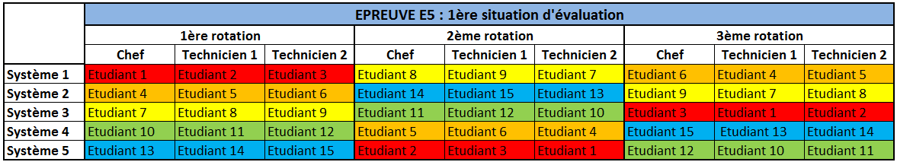
Répartition des rôles Chef / technicien Exploitation des systèmes
Organisation pour une demie classe de 15 étudiants :
5 équipes de 3 étudiants
5 systèmes en exploitation
Chaque équipe intervient sur 3 systèmes différents → 3 rotations.
Chaque étudiant est Chef sur 1 système et Technicien sur 2 systèmes.

Slide 3
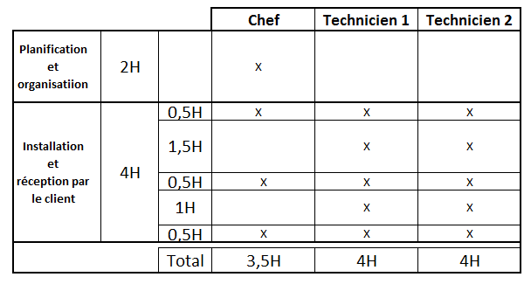
LES DETAILS D’UNE ROTATION DECOUPAGE HORAIRE
Une rotation est organisée en 2 séances :
Planification et organisation
Installation et réception par le client
L’étudiant « Chef » planifie et organise les tâches pour les 2 étudiants « Techniciens »
Le Chef présente aux 2 techniciens la planification et l'organisattion de l'installation
Les 2 techniciens installent le système. Le Chef n'intervient pas, sauf à la demande des 2 techniciens.
Le chef fait avec les techniciens un point sur l'avancée des travaux
Les 2 techniciens terminent l'installation, le Chef n'intervient pas, sauf à la demande des 2 techniciens.
Les 3 étudiants participent à la recette du système, mais c'est le Chef le principal interlocuteur du Client
Sur une rotation les techniciens travaillent 4H et le Chef entre 3,5H et 4H.

Slide 4
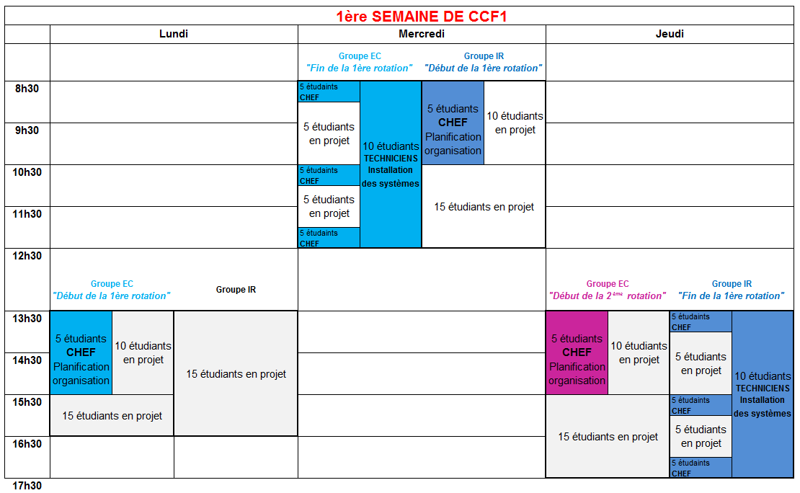
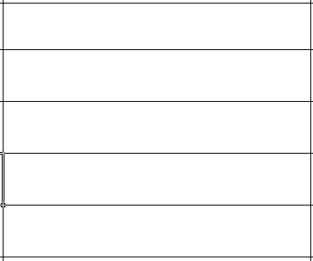
Intégration du CCF1 dans l’eDT Mutualisation des systèmes
Etudiant 2
Etudiant 3 en CCF
Etudiant 2
Etudiant 3 en projet
Etudiant 1
en CCF
Etudiant 1
Etudiant 3 en projet
Etudiant 1
en CCF
Etudiant 2
en CCF
Etudiant 1
Etudiant 2
Etudiant 3 en projet
Etudiant 1
Etudiant 2
Etudiant 3 en projet
Etudiant 1 = 2H
Etudiant 2 = 0H
Etudiant 3 = 0H
Etudiant 1 = 3,5H
Etudiant 2 = 4H
Etudiant 3 = 4H
Etudiant 1 = 3,5H
Etudiant 2 = 6H
Etudiant 3 = 4H

Slide 5
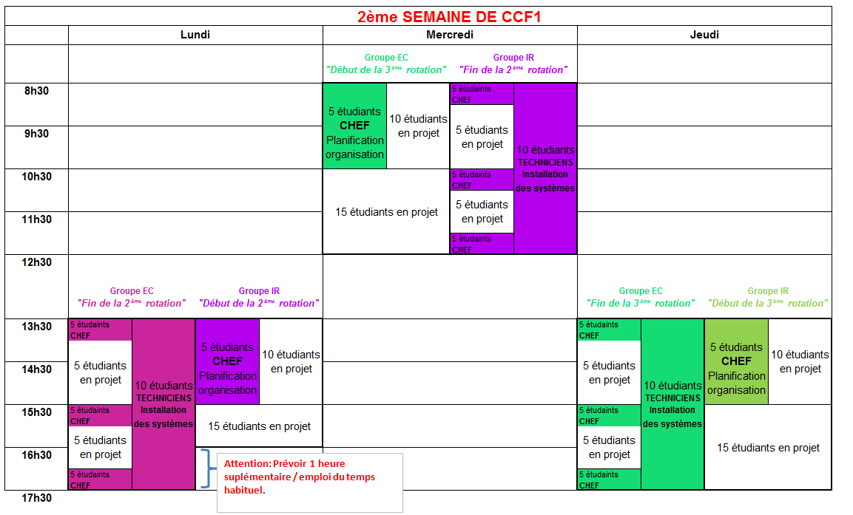
Intégration du CCF1 dans l’eDT Mutualisation des systèmes
Etudiant 3
en CCF
Etudiant 1
Etudiant 3 en CCF
Etudiant 2
Etudiant 1 en CCF
Etudiant 2
en CCF
Etudiant 3
en CCF
Etudiant 1 = 7,5H
Etudiant 2 = 7.5H
Etudiant 3 = 8H
Etudiant 1 = 7,5H
Etudiant 2 = 7.5H
Etudiant 3 = 10H
Etudiant 1 = 11,5H
Etudiant 2 = 11,5H
Etudiant 3 = 11,5H

Slide 6
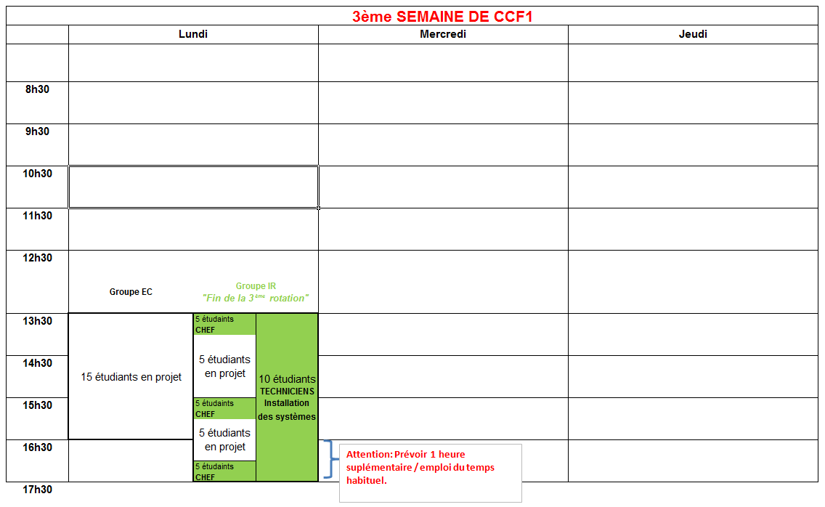
Intégration du CCF1 dans l’eDT Mutualisation des systèmes

Slide 7
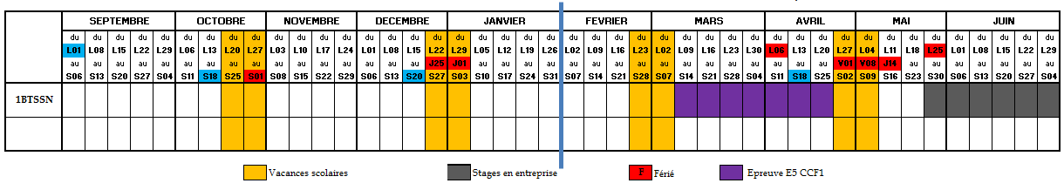
positionnement du CCF1 sur la
1ère année de formation
Le CCF 1 est positionné entre les vacances d’hiver et celles de printemps.

